Slide 1

PROJECT WORK TRACCIA 15.2
Corso Preparto Multidisciplinare per la promozione del benessere materno-fetale
Sudentessa: Veronica Timotei
Matricola: 0502202128

Slide 2
Introduzione
• La gravidanza richiede un adeguato supporto informativo.
• Stili di vita sani riducono complicanze e favoriscono il benessere.
• Il progetto propone un percorso educativo completo e guidato.

Slide 3
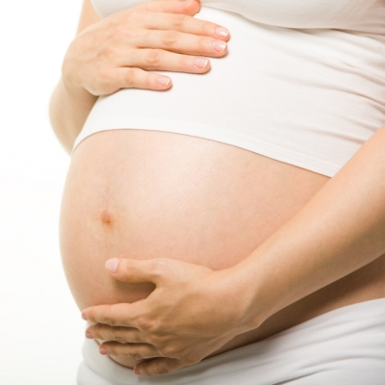
Situazione-Problema
• Aumento sedentarietà e alimentazione non adeguata.
• Crescita casi di diabete gestazionale e ipertensione.
• Elevati livelli di stress psicofisico.
• Necessità di un intervento strutturato e multidisciplinare.

Slide 4
Struttura del Programma
• Durata: 6 settimane.
• Moduli: stile di vita, nutrizione, attività fisica, benessere.
• Coinvolgimento di ostetrica, nutrizionista, istruttore, ginecologo.
• Uso di questionari digitali per monitoraggio continuo.

Slide 5
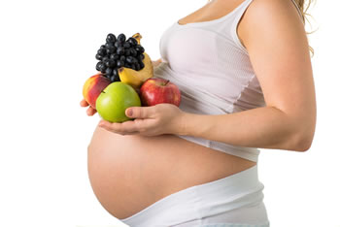
Modulo 1 – Stile di Vita e Rischi
• Educazione su abitudini salutari.
• Rischi associati a fumo, alcol, stress e sedentarietà.
• Benefici: prevenzione patologie e miglior benessere emotivo.

Slide 6
Rischi in Gravidanza e Prevenzione
Rischio | Prevenzione
Diabete gestazionale | Controllo glicemico + dieta equilibrata
Ipertensione | Attività fisica leggera + riduzione sale
Stress | Tecniche respiratorie e mindfulness
Aumento eccessivo peso | Alimentazione bilanciata + movimento

Slide 7
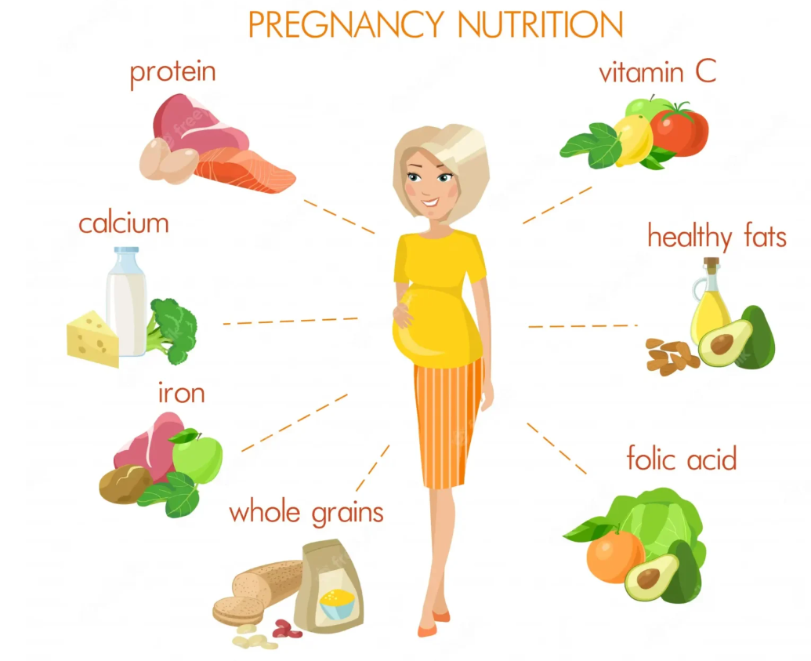
Modulo 2 – Nutrizione in Gravidanza
• Bilanciamento dei macronutrienti.
• Importanza di acido folico, ferro e vitamina D.
• Alimentazione frazionata in 5 pasti.
• Evitare cibi crudi, alcol, e alimenti non pastorizzati.

Slide 8
Esempio Piano Alimentare Giornaliero
Pasto | Alimenti Consigliati
Colazione | Yogurt + frutta + cereali integrali
Spuntino | Frutta secca o fresca
Pranzo | Carni magre/pesce + verdure + pasta integrale
Merenda | Estratto o yogurt
Cena | Minestrone + legumi + uova due volte a settimana

Slide 9
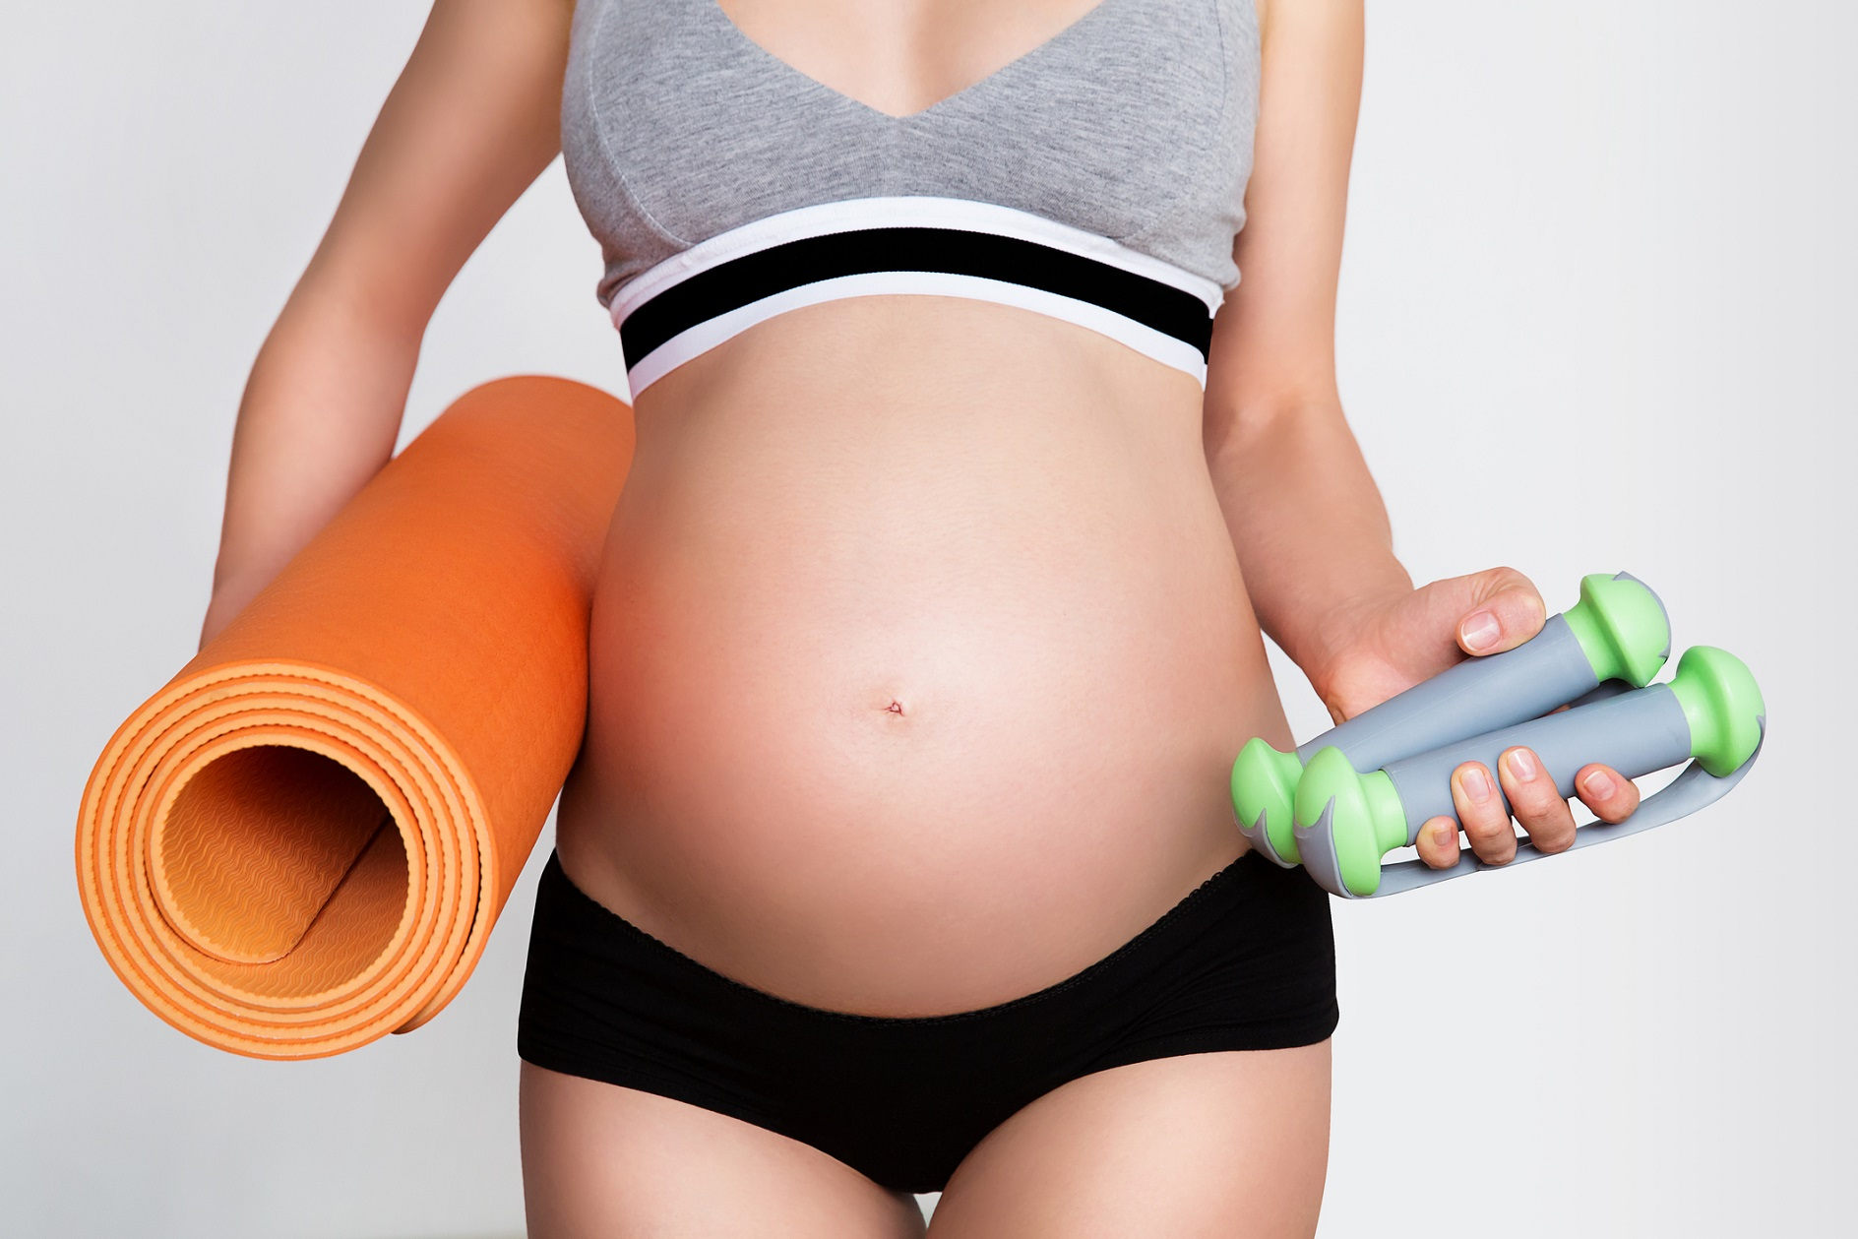
Modulo 3 – Attività Fisica Adattata
• Camminata quotidiana (30 min).
• Ginnastica dolce e mobilità articolare.
• Nuoto e acquaticità.
• Yoga e respirazione per preparazione al parto.

Slide 10
Attività Pratiche e Benefici
• Pavimento pelvico: prevenzione incontinenza.
• Stretching: riduzione dolori lombari.
• Respirazione: gestione dolore durante travaglio.
• Attività creative: riduzione stress e ansia.

Slide 11
Collaborazioni Professionali
• Ostetrica: guida principale del percorso.
• Ginecologo: monitoraggio clinico.
• Nutrizionista: piano alimentare.
• Istruttore sportivo: esercizi sicuri e adattati.
• Psicologo: supporto emotivo.

Slide 12

Questionario di Valutazione
1. Come valuti il tuo livello di energia?
2. Segui un piano alimentare?
3. Quante ore dormi?
4. Fai attività fisica?
5. Ti senti stressata?
6. Conosci i rischi alimentari?
7. Bevi abbastanza acqua?
8. Usi strumenti digitali?
9. Hai dolori o tensioni?
10. Hai dubbi da approfondire?

Slide 13
Conclusioni
GRAZIE PER L’ATTENZIONE!
• Il percorso fornisce supporto completo.
• Favorisce benessere materno e sviluppo fetale.
• Promuove una gravidanza sicura, consapevole e attiva.

